Slide 1
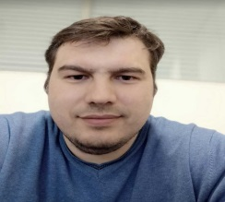
Фото-блог (на Java Spring + Angular JS)
Защита проекта
ФИО: Головчан П.И.
Должность: инженер-программист: Delphi+SQL
Компания: Diasoft

Slide 2
План защиты
Цели проекта
Что планировалось
Используемые технологии
Что получилось
Схемы/архитектура
Выводы

Slide 3
Цели проекта

Slide 4
Что планировалось

Slide 5










Используемые технологии
Backend:
Java
Java Spring framework
Postgre SQL
Liquibase
Frontend:
Type Script
Angular JS framework
Angular Material UI framework
IDE and Tools:
IntelliJ IDEA Community
Dbeaver
Postman

Slide 6
Что получилось

Slide 7
Схемы/архитектура

Slide 8
Выводы

